Slide 1
Віртуальні бібліотеки, енциклопедії, словники
3 клас
Опанасюк Наталія Вікторівна,
вчитель інформатики
ОЗ «Омельницька ЗОШ І-ІІІ ступенів»

Slide 2
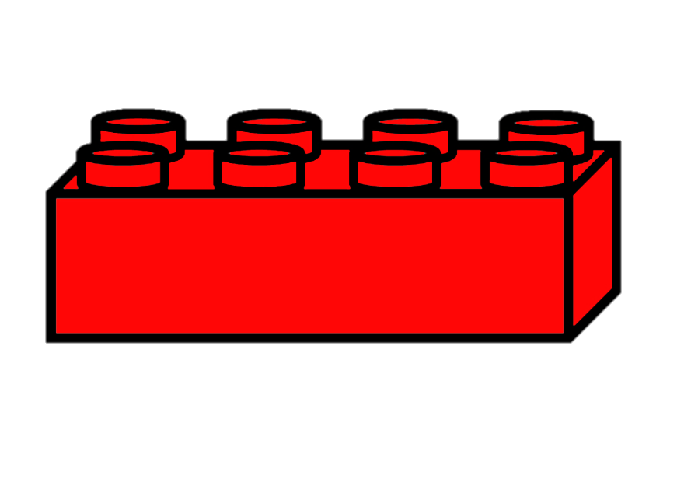
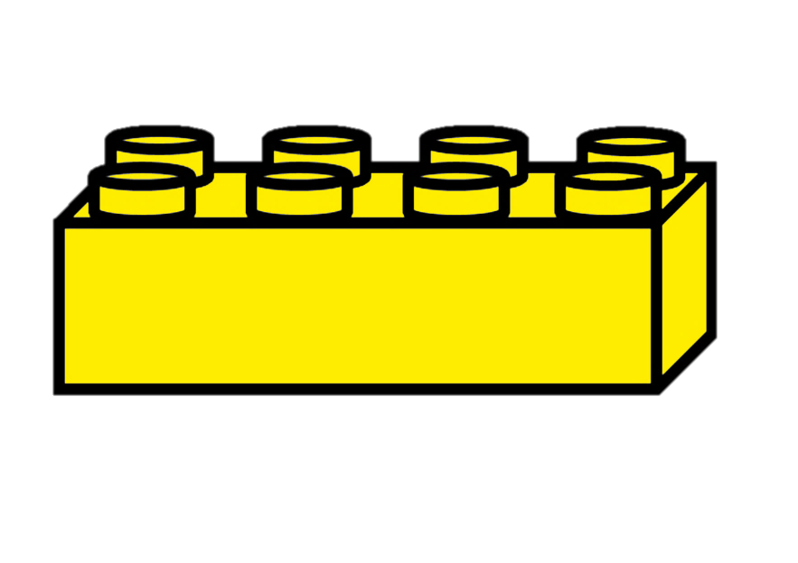
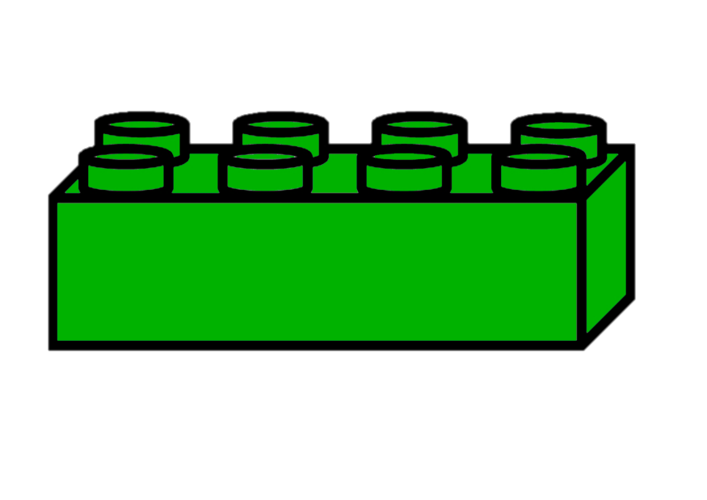
Повторюємо вивчене з ШІСТЬМА ЦЕГЛИНКАМИ
Оберіть правильну відповідь та покажіть потрібну цеглинку

Slide 3
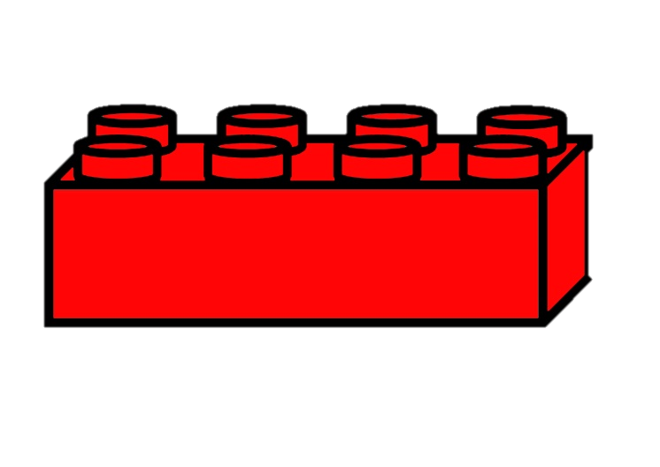
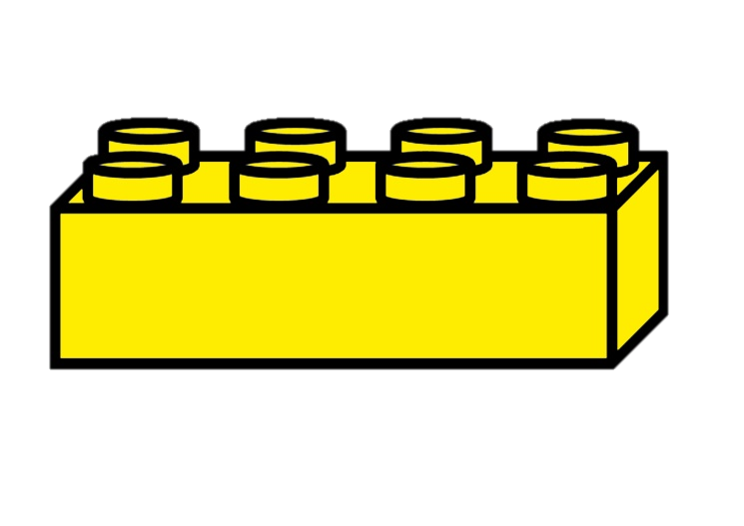
Елементи таблиці в текстовому редакторі:
Рядки
Вікно
Стовпці
Може бути кілька відповідей

Slide 4
Елементи таблиці в текстовому редакторі:
Рядки
Стовпці
Може бути кілька відповідей

Slide 5
Розміщення таблиці, малюнка, тексту ЗЛІВА, СПРАВА, ПО ЦЕНТРУ це:
Обтікання текстом
Вирівнювання
Вставлення

Slide 6
Розміщення таблиці, малюнка, тексту ЗЛІВА, СПРАВА, ПО ЦЕНТРУ це:
Вирівнювання

Slide 7
Програма, яка дає можливість працювати з малюнками, таблицями, схемами, формулами:
Текстовий редактор
Текстовий процесор
Блокнот

Slide 8
Програма, яка дає можливість працювати з малюнками, таблицями, схемами, формулами:
Текстовий процесор

Slide 9
Пристрої введення інформації:
Принтер
Монітор
Навушники
Миша
Проєктор
Навушники
Клавіатура
Сканер
Відеокамера

Slide 10
Пристрої введення інформації:
Клавіатура
Сканер
Відеокамера

Slide 11
Пристрої виведення інформації:
Принтер
Монітор
Навушники
Миша
Проєктор
Навушники
Клавіатура
Сканер
Фотокамера

Slide 12
Пристрої виведення інформації:
Принтер
Монітор
Навушники

Slide 13
Текстовий об’єкт має такі властивості:
Розташування
Вирівнювання,
колір
Розмір,
шрифт,
колір,
накреслення

Slide 14
Текстовий об’єкт має такі властивості:
Розмір,
шрифт,
колір,
накреслення

Slide 15
Які бібліотеки є у вашому населеному пункті?
Зображення: https://www.work.ua/articles/reading-with-work-ua/1532/

Slide 16
Читання з маркуванням
+ «Я це знав/знала»
- «Для мене це нова інформація»
! «Мене вразила, здивувала, зацікавила
ця інформація»
Стор. 62 підручника

Slide 17
Обговорюємо
Яка інформація виявилась для вас новою?
Що вас здивувало чи вразило?

Slide 18
Корисні посилання:
https://www.britannica.com/
https://vue.gov.ua/
https://uk.wikipedia.org/wiki/

Slide 19
Хвилинка розвантаження. Вправи для рук
Режим доступу: https://www.youtube.com/watch?v=H3jbfL0zUYo

Slide 20
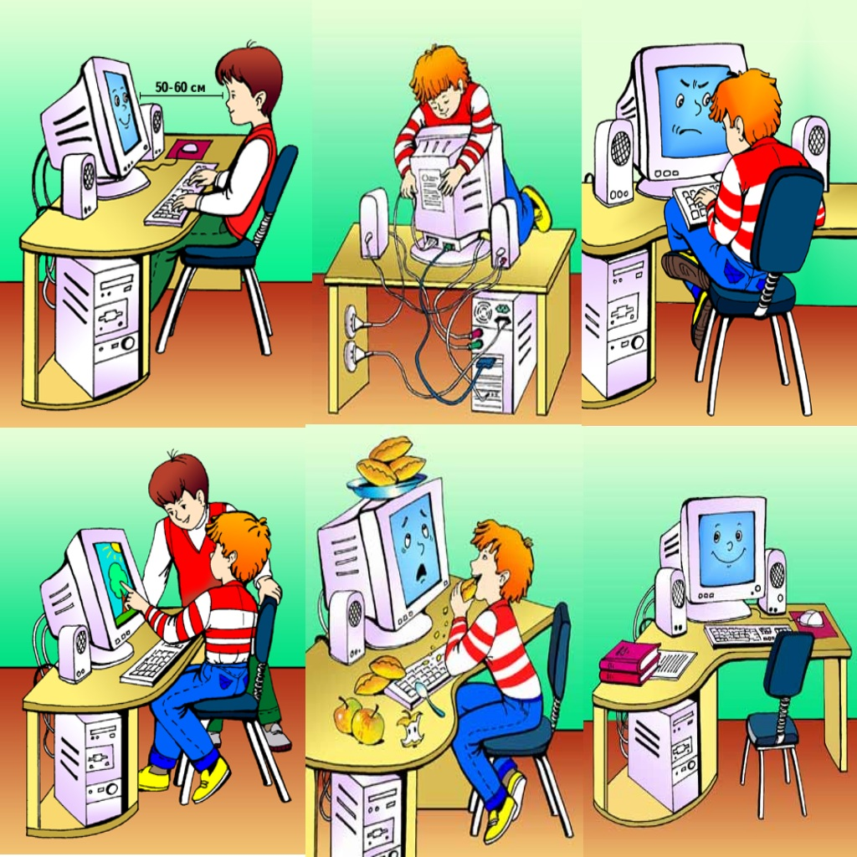

Slide 21
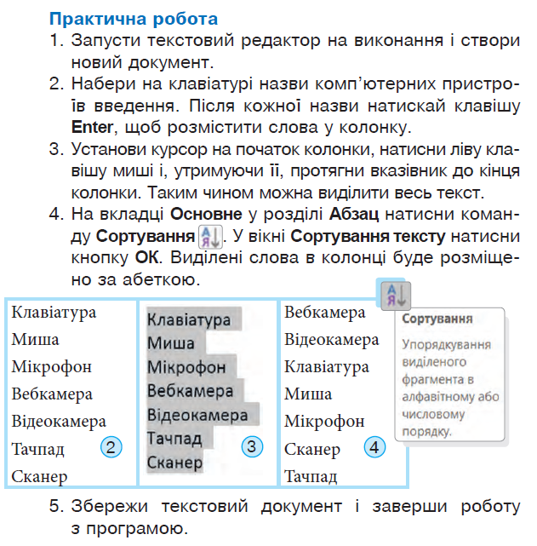
стор. 63

Slide 22
Ключові слова
Які три головних слова, поняття ви запам’ятали з матеріалу сьогоднішнього уроку?
Які у вас виникли питання?
У чому потребуєте допомоги?
Що виявилось найлегшим та найпростішим?

